Slide 1
DATA ANALYST PORTFOLIO PROJECT
SF Restaurant Hygiene & Safety Analytics
Data-Driven Public Health Surveillance & Risk Intelligence (2014–2016)
Presented to: San Francisco Department of Public Health (SFDPH)
Author: Gilang Anugrah | Data Analyst
Python · Pandas · SQL / T-SQL · Power BI · DAX · SSMS

Slide 2
CONTEXT & DATA SOURCE
The Data Source: 3 Years of Official SF Health Inspection Records
📦 Volume Data
• 53.555 baris catatan inspeksi
• 17 kolom atribut bisnis & kesehatan
• Sumber: Kaggle (datasf/sf-restaurant-inspection-scores)
• Format: CSV – LIVES Standard
📅 Rentang Waktu
• 3 tahun data historis penuh
• 2 Januari 2014 – 30 Desember 2016
• Mencakup 3 siklus musim penuh
• Pemilik: SFDPH (Pemerintah Kota SF)
🏢 Cakupan
• 6.078 restoran & usaha kuliner unik
• 27 distrik kota San Francisco
• Termasuk: Restoran, Kafe, Food Truck
• Standar LIVES: transparansi publik nasional
Jenis Inspeksi yang Dilakukan (Top 5)
Jenis Inspeksi | Jumlah Sesi | Keterangan
Routine – Unscheduled | 14.925 | Inspeksi mendadak rutin tanpa pemberitahuan
Reinspection / Followup | 5.168 | Kunjungan ulang setelah sesi sebelumnya bermasalah
New Ownership | 1.549 | Wajib saat restoran berganti pemilik
Complaint Based | 1.261 | Dipicu laporan dari konsumen atau warga
New Construction | 1.684 | Wajib sebelum restoran baru beroperasi

Slide 3
METHODOLOGY & TECH STACK
End-to-End Analytics Architecture (CRISP-DM Framework)
01 Data Ingestion
02 Data Cleaning
03 EDA & SQL
04 BI & Delivery
Download otomatis via kagglehub. 53.555 baris, 17 kolom, format CSV mentah.
Tools:
Python · KaggleHub
→
Hapus 50 duplikat. Koreksi kode pos & GPS. Agregasi per sesi inspeksi → 25.834 baris bersih.
Tools:
Python · Pandas · NumPy
→
Analisis Pareto, CTE, Window Functions (LAG, DENSE_RANK). Pola musiman & geografis.
Tools:
SQLite · T-SQL · SSMS
→
Star-schema data model. Ukuran DAX dinamis. Dashboard eksekutif interaktif 16:9.
Tools:
Power BI · DAX

Slide 4
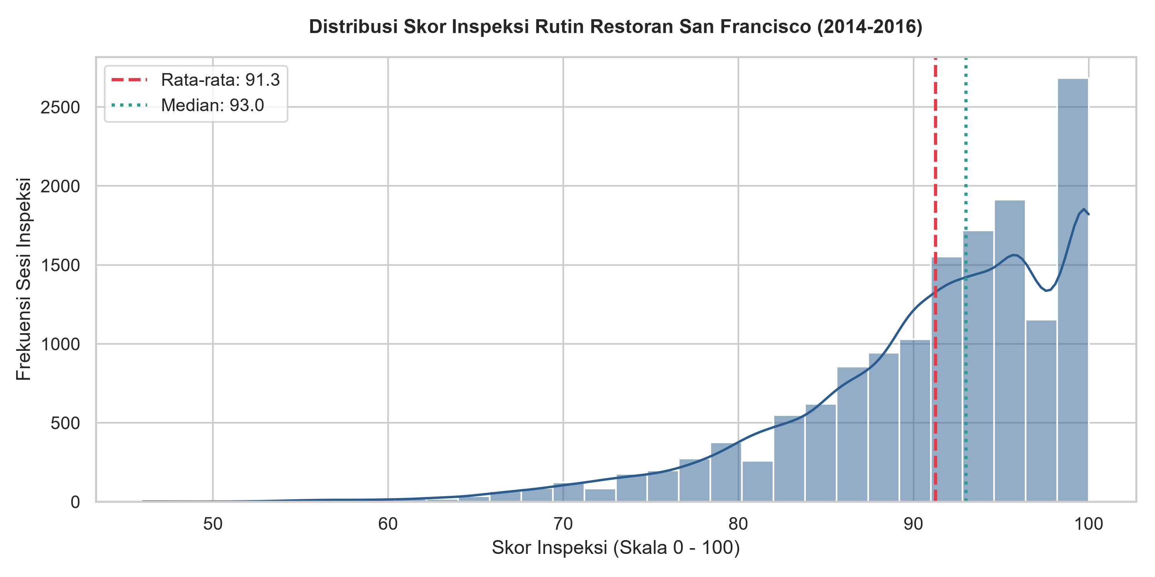
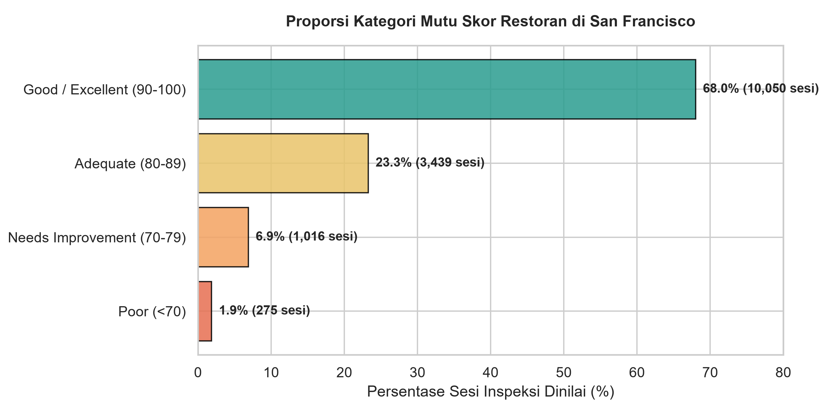
FINDING 1: COMPLIANCE PROFILE
Citywide Compliance: 68% Operate in Good/Excellent Standing
Key Takeaways
• Rata-rata skor kota 91.3/100 — kategori Good/Excellent berdasarkan standar SFDPH.
• 68% dari sesi yang diberi skor masuk kategori Good/Excellent (≥90).
• Hanya 1.9% (275 sesi) tergolong Poor (<70) — zona darurat yang memerlukan tindakan segera.
• ⚠️ Double-Counting Trap: data mentah menunjukkan 86.2 (salah). Setelah agregasi per sesi inspeksi, skor yang benar adalah 91.3.
• Kesimpulan: Kota secara umum SEHAT — namun 2% zona berbahaya tidak boleh diabaikan.
68.0% Good/Excellent (≥90)
23.3% Adequate (80–89)
6.9% Needs Improvement
1.9% Poor (<70)

Slide 5
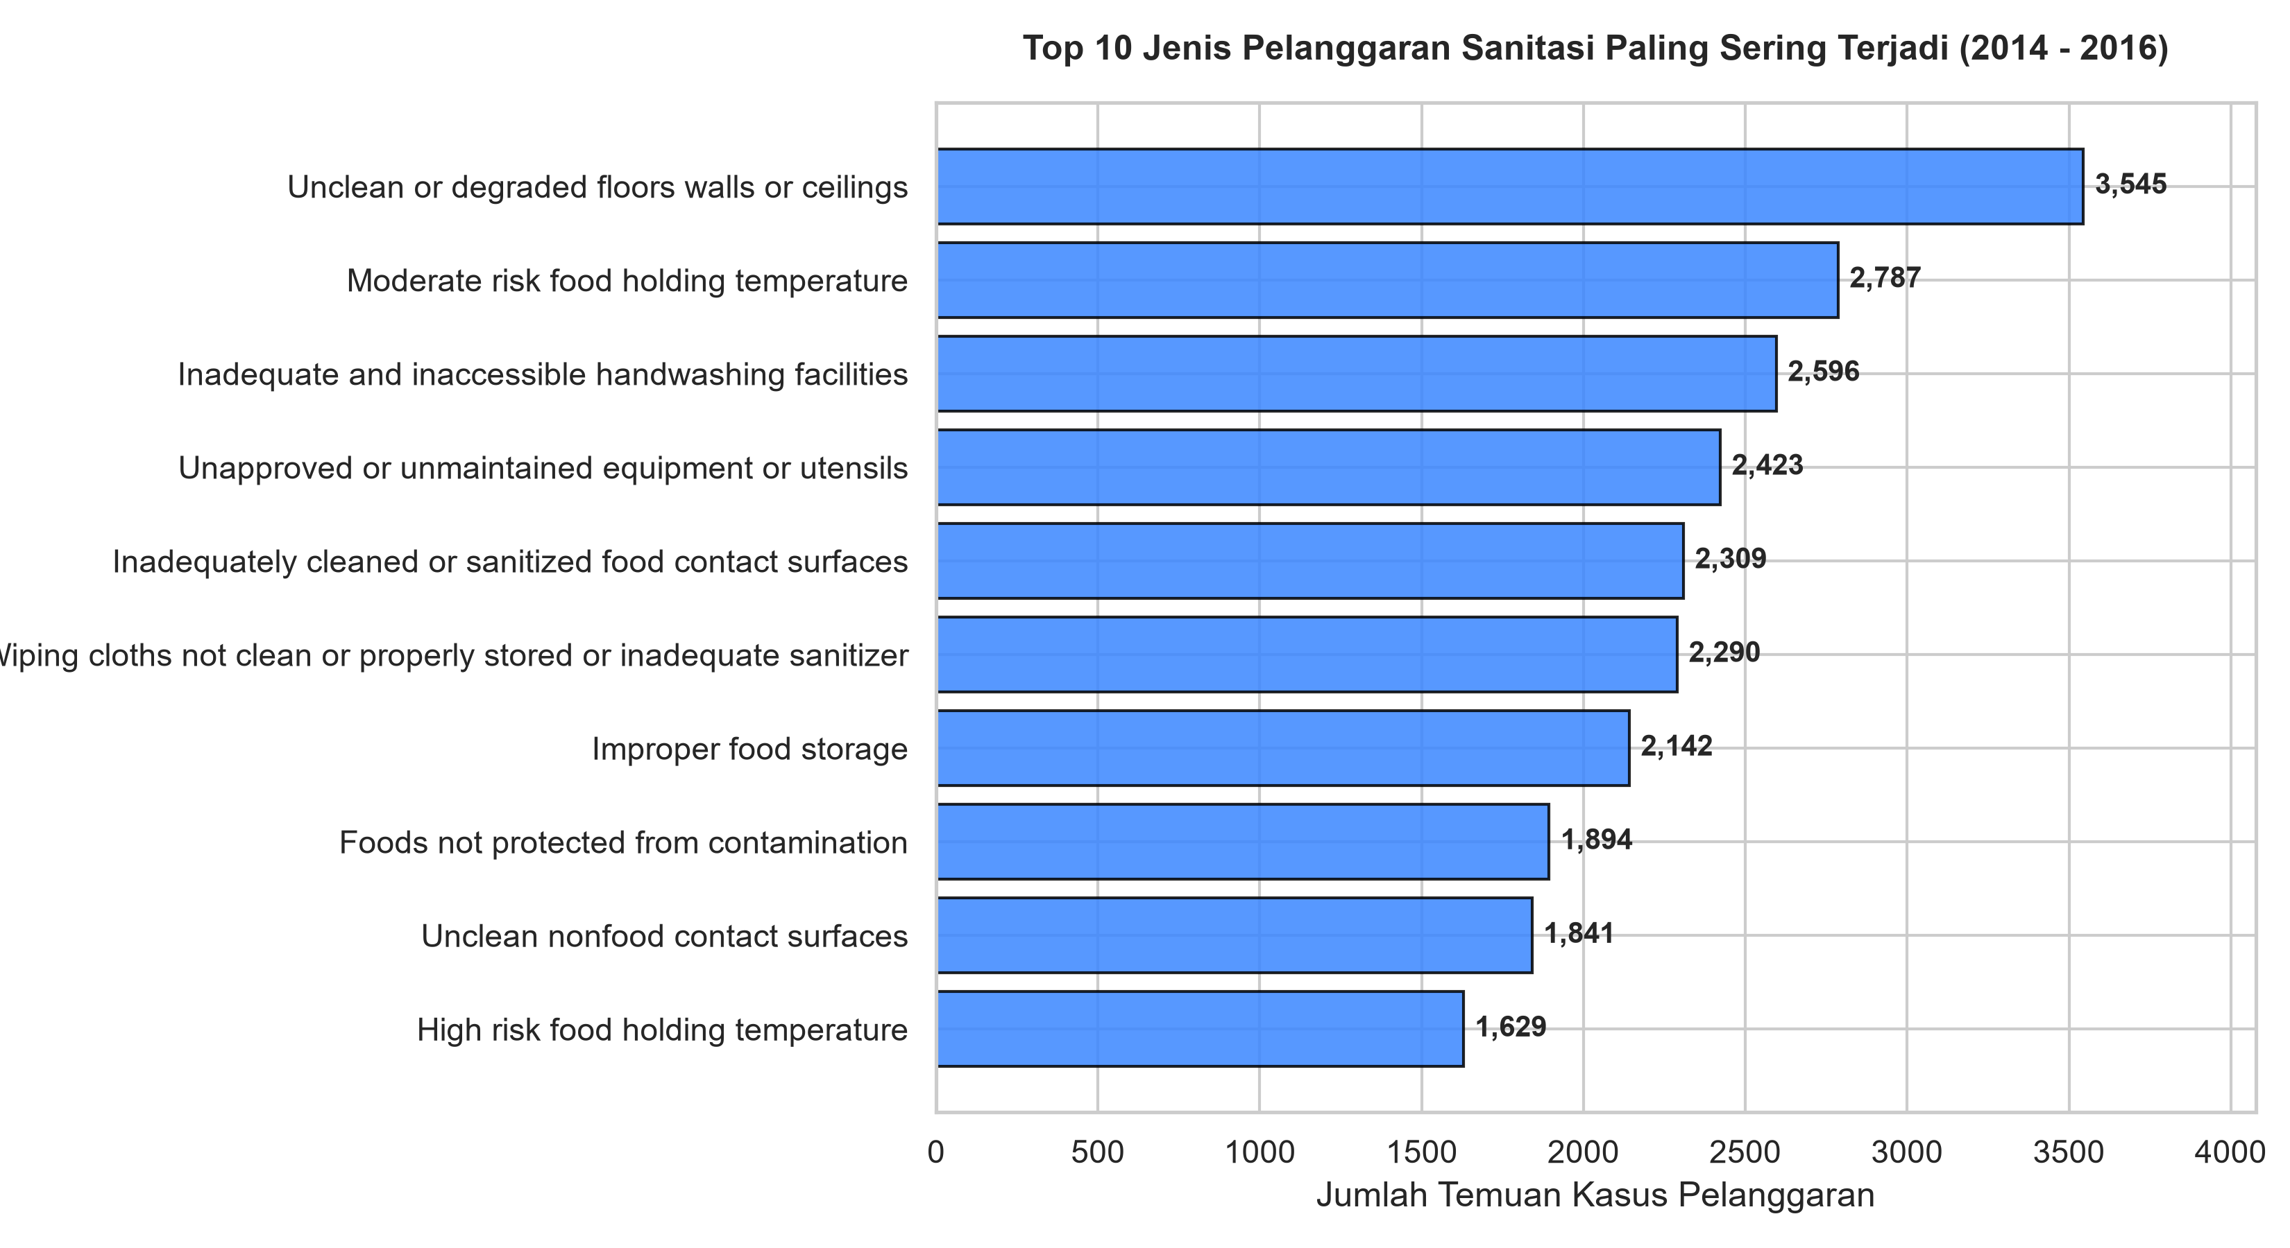
FINDING 2: VIOLATION ANALYSIS
Pareto Principle: Top 10 Infractions Account for 58% of All Violations
Operational vs Critical Hazards
• #1 Terbanyak: Lantai/Dinding Kotor (3.545) — masalah pemeliharaan fisik rutin.
• 86% pelanggaran bersifat Low/Moderate Risk — bukan bahaya biologis langsung.
• BAHAYA KRITIS: 'High-risk food holding temperature' (#10, 1.629 kasus) — satu-satunya pelanggaran biologis di 10 besar. Risiko Salmonella & E. coli.
• 40.673 total pelanggaran tercatat — 10 jenis pertama = 57.7% kumulatif (Analisis Pareto).
• Rekomendasi: Buat 2 jalur penanganan — 'pemeliharaan rutin' untuk Low Risk dan 'darurat 24 jam' untuk High Risk.
51.3%
Low Risk
35.0%
Moderate Risk
13.8%
High Risk

Slide 6
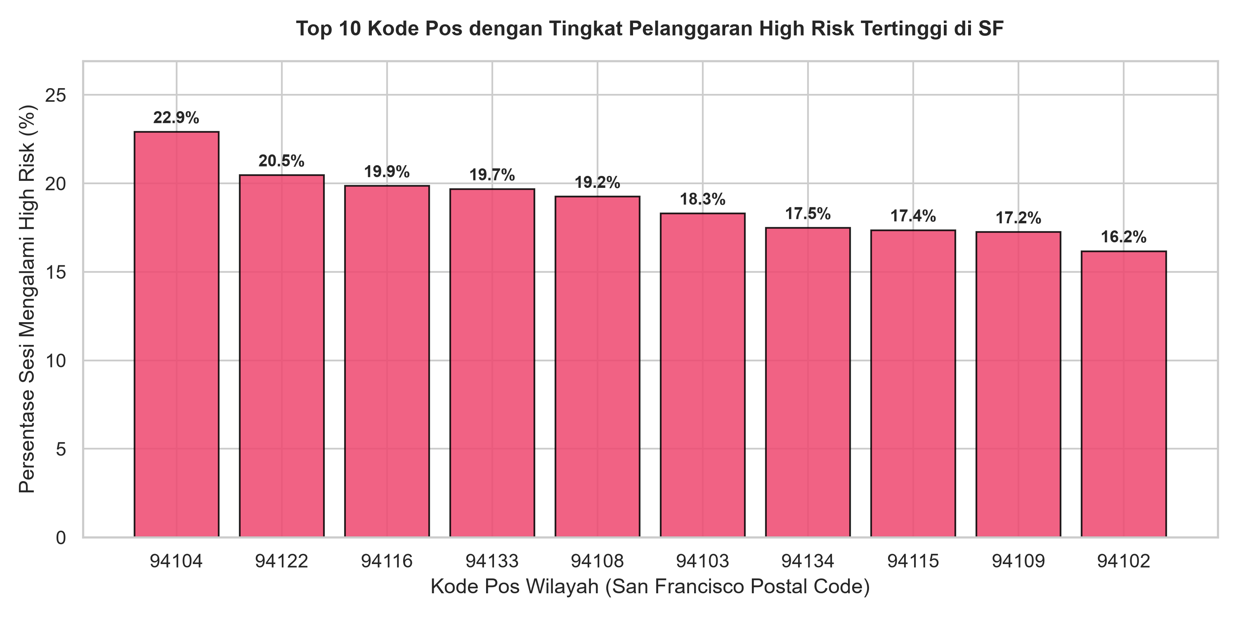
FINDING 3: GEOGRAPHIC RISK PROFILING
Risk Hotspot Map: Downtown Corridors Carry Disproportionate Hazard
Top 5 Wilayah Paling Berisiko
(sample ≥ 100 inspeksi)
#1 94104 – Financial District S — 22.91%
#2 94122 – Sunset North — 20.46%
#3 94116 – Sunset South — 19.85%
#4 94133 – North Beach — 19.67%
#5 94108 – Chinatown — 19.25%
Mengapa Pusat Kota Lebih Berisiko?
• Volume pengunjung sangat tinggi → tekanan berlebih pada peralatan dapur.
• Infrastruktur gedung lama → saluran & insulasi rapuh.
• Kepadatan perkotaan → populasi hama lebih tinggi.
• ⚡ Realokasikan 20% kapasitas inspektur ke koridor ini.

Slide 7
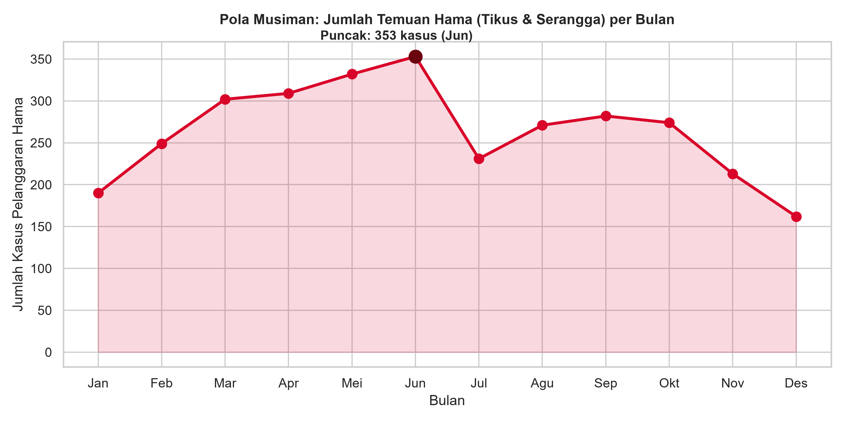
FINDING 4: TEMPORAL SEASONALITY
Early Warning: +85% Surge in Pest Infestations Every Summer (May–June)
Predictive Public Health Intervention
• Insiden hama memuncak di Juni (353 kejadian) — +85% vs Desember–Januari (162–190).
• Laju High Risk bulanan naik dari 12.5% (Januari) ke 17.7% (Juni).
• Faktor ganda: suhu panas memperburuk performa kulkas & mempercepat perkembangbiakan hama secara bersamaan.
• Pola ini konsisten selama 3 tahun berturut-turut — bukan anomali, tapi siklus yang bisa diprediksi.
✅ AKSI PREVENTIF
Luncurkan audit mandiri hama ke seluruh restoran di bulan APRIL — satu bulan sebelum lonjakan dimulai. Jangan tunggu Juli!
Jan
Feb
Mar
Apr
Mei
Jun*
Jul
Agu
Sep
Okt
Nov
Des

Slide 8
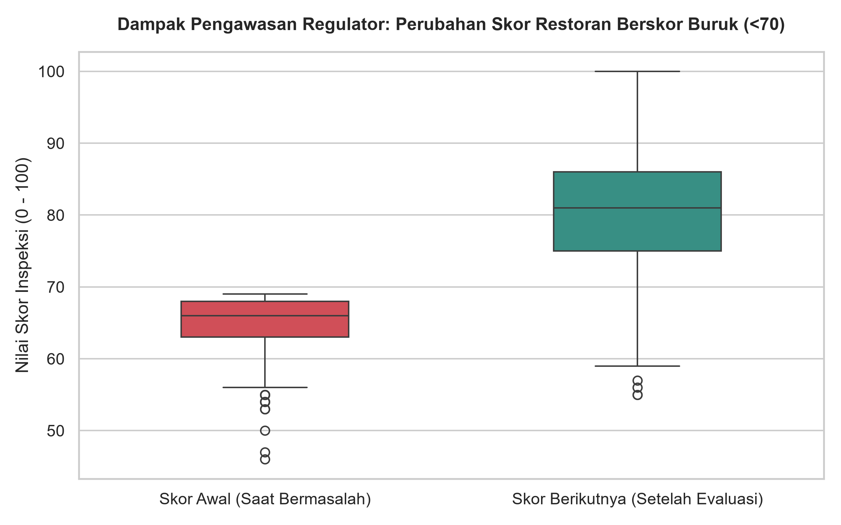
FINDING 5: ENFORCEMENT EFFICACY
Enforcement Works: Re-Inspection Delivers Average +8.57 Point Recovery
RESTORAN DIANALISIS
730
Pernah skor <80
SKOR AWAL (GAGAL)
72.92
Sebelum re-inspeksi
SKOR TINDAK LANJUT
81.49
Setelah kunjungan ulang
RATA-RATA KENAIKAN
+8.57
Poin pemulihan
Measuring Regulatory Compliance ROI
• Analisis menggunakan SQL Window Function LAG() untuk melacak skor setiap restoran dari inspeksi ke inspeksi berikutnya.
• 76% restoran yang awalnya bermasalah (skor <80) berhasil keluar dari zona bahaya setelah 1 kali kunjungan korektif.
• Kenaikan +8.57 poin dalam 1 kunjungan adalah bukti nyata bahwa sistem re-inspeksi SFDPH efektif.
• Re-inspeksi bukan sekadar hukuman — ini adalah mekanisme koreksi perilaku yang terukur secara data.
• ⚡ KEBIJAKAN: Wajibkan SOP re-inspeksi 14 hari bagi setiap restoran dengan skor di bawah 80.

Slide 9
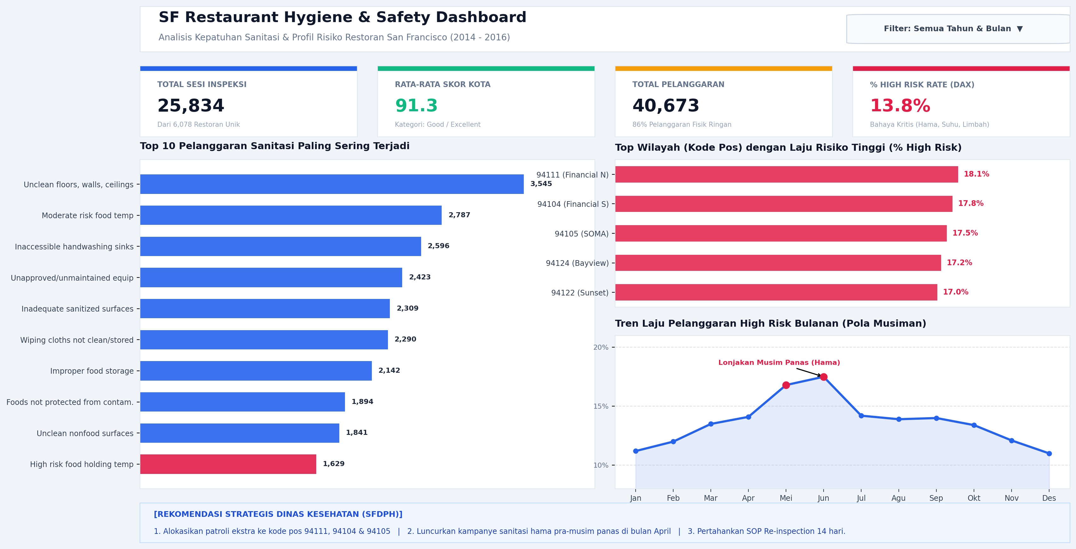
BI DELIVERABLE SHOWCASE
Executive Power BI Dashboard: Interactive Surveillance Center
Dashboard Highlights
• Ukuran 16:9 HD Widescreen — siap digunakan di layar presentasi besar.
• 4 Kartu KPI Eksekutif dengan kalkulasi DAX dinamis.
• Cross-Filtering: klik satu distrik → semua chart langsung menyesuaikan.
• Filter Slicer bulan/tahun: analisis tren real-time.
• Palet warna 3 level: Hijau (Aman) · Amber (Perhatian) · Merah (Kritis).
• Data bisa diperbarui setiap saat dengan satu klik Refresh.
Tech Specs:
Power BI Desktop · DAX · Star-Schema
25.834 sesi inspeksi bersih

Slide 10
STRATEGIC ACTION PLAN
3 Data-Driven Recommendations to Maximise Public Health Impact
GEOGRAPHIC RESOURCE REALLOCATION
Realokasikan 20% kapasitas patroli inspektur ke koridor komersial berisiko tinggi.
Prioritaskan Financial District (94104, 22.91%), Sunset North (94122, 20.46%), dan North Beach (94133, 19.67%). Setiap jam inspektur di zona risiko tinggi melindungi dua kali lebih banyak konsumen dibanding zona suburban berskor baik.
01
PRE-SUMMER PEST ABATEMENT CAMPAIGN
Kirim notifikasi wajib ke seluruh restoran berisiko tinggi setiap APRIL — sebelum lonjakan dimulai.
Mandatkan audit segel dumpster, perangkap hama preventif, dan pemeriksaan insulasi freezer. Strategi preventif ini memotong lonjakan +85% kasus hama musim panas secara signifikan tanpa biaya reaktif.
02
STANDARDIZED 14-DAY RE-INSPECTION PROTOCOL
Formalisasikan SOP bahwa restoran dengan skor <80 WAJIB mendapat kunjungan ulang dalam 14 hari kerja.
Data membuktikan 76% restoran berhasil memperbaiki skor mereka setelah 1 kali kunjungan korektif (+8.57 poin rata-rata). Re-inspeksi adalah mekanisme koreksi perilaku yang terbukti cost-effective.
03

Slide 11
Thank You!
Questions & Discussion
Gilang Anugrah | Data Analyst
GitHub: sf-restaurant-hygiene-analytics
5 Key Findings Summary
✅ Rata-rata skor kota 91.3 — lebih sehat dari tampilan data mentah (86.2).
✅ 10 pelanggaran = 58% masalah — fokus Pareto memberikan dampak terbesar.
✅ Financial District & Sunset North — zona prioritas pengawasan intensif.
✅ Juni = puncak bahaya hama (+85%) — intervensi April adalah kunci.
✅ Re-inspeksi efektif: +8.57 poin recovery pada 76% restoran bermasalah.
Portfolio Project: SF Restaurant Hygiene & Safety Analytics | Python · Pandas · SQL/T-SQL · Power BI · DAX

